Slide 1

SOLR
客户平台部

Slide 2
目录
搜索基本知识介绍
solrcloud安装
solr联盟实践
参考资料
Q&A

Slide 3
搜索概述
从一堆数据集合中查询出满足条件的数据
结构化数据搜索：sql查询
非结构化数据搜索
顺序扫描法，每次都全量扫描数据大的时候很慢，如grep
把非结构化的数据中的一部分信息提取出来，重新组织成一定的结构，这种结构就叫做索引。先建立索引，再对索引进行搜索的过程就叫全文检索

Slide 4
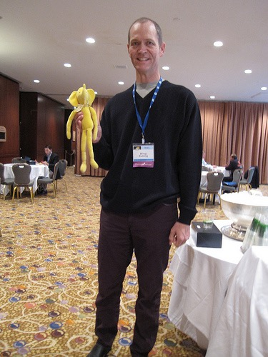
lucene
创始人Doug Cutting
2000年 lucene第一个开源版本
lucene提供了完整的查询引擎和索引引擎，为软件开发人员提供了一个简单易用的工具包去实现全文检索功能

Slide 5
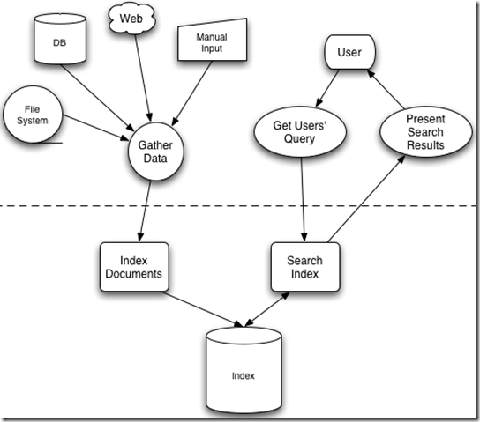
全文检索-Indexing&Search

Slide 6
问题来了
索引里面存了些什么？
怎么创建索引？
怎么对索引进行搜索？

Slide 7
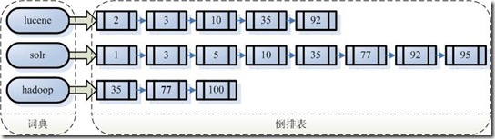
索引里面存了些什么？
假设有100个文档，编号成1-100，可以得到上面的结构，左边的我们称之为词典，右边是包含此字符串的文档链表，也叫倒排表。
我们要找到同时包含lucene和solr的文档，直接把这俩词典指向的倒排表合并就可以了。
索引里面应该是有词典、对应文档链表、词频、词出现在文档中位置。

Slide 8

怎么创建索引？
第一步：准备需要的文档，doc1：“hello lucene，hello all”；doc2：“hello solr”
第二步：将文档传给分词器，分成一个一个单独的单词，去除标点符号，去除停用词，再经过语言处理组件处理得到单独的词（term）
第三步：将得到的词传给索引组件，索引组件根据term创建字典。我们上面的俩个文档字典如下表：
Term | DocumentId
hello | 1
lucene | 1
hello | 1
all | 1
hello | 2
solr | 2
对字典按字母顺序排列
Term | DocumentId
all | 1
hello | 1
hello | 1
hello | 2
lucene | 1
solr | 2

Slide 9
怎么创建索引？
第四步：合并相同的词（term）成为文档倒排链表
Term | Doucment Frequency
all | 1
hello | 2
lucene | 1
solr | 1
DocumentId | Frequency
1 | 1
1 | 2
1 | 1
DocumentId | Frequency
2 | 1
2 | 1
上面的表差不多就是索引的结构了，其中Document Frequency文档频次，表示多少个文档出现过该词，Frequency词频率，表示词出现在此文档中的次数。

Slide 10
怎么对索引进行搜索？
创建索引的过程似乎就已经解决此问题了！？
用户输入查询语句，对查询语句经过语言处理分析得到一系列词（term），通过查询语法分析得到一颗查询树，将索引读到内存，通过查询树搜索索引，从而得到每个词（term）的文档链表，对文档链表进行归并，最后得到文档集合。
针对文档集合对查询的相关性进行打分排序
返回排序后结果

Slide 11
lucene打分算法
设置文档（document）权重，查询字段（field）权重，词（term）的权重
词频（tf），出现在同一个文档里的次数越多，显示这个文档越重要
文档频率（df），越多的文档包含这个词，说明这个词越普通，不足以区分这些文档，因此重要性越低。
文档包含term数量，文档越短，相对于其他文档分值会稍高
lucene默认实现，DefaultSimilarity，可以重写

Slide 12
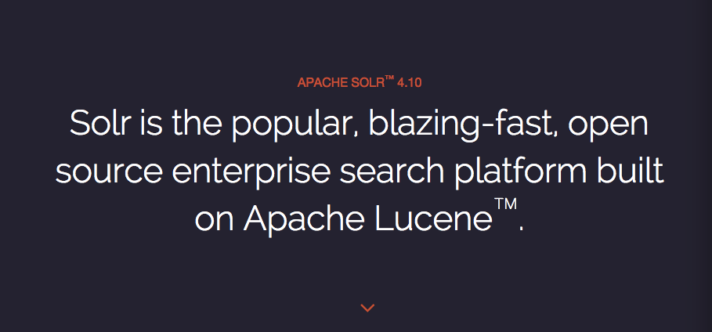
进入主题SOLR

Slide 13
SOLRCLOUD安装
安装机器：1台，伪分布式
相关环境：linux 、jdk1.6（solr4.8版本开始需要jdk1.7）、tomcat6、zookeeper
jdk 、tomcat 安装不再表述

Slide 14
ZOOKEEPER安装
zookeeper下载：http://zookeeper.apache.org/
单台服务器启动三个zookeeper实例，创建相关目录和文件
# mkdir -p /export/data/zoo/zk1
# mkdir -p /export/data/zoo/zk2
# mkdir -p /export/data/zoo/zk3
# echo “1” > /export/data/zoo/zk1/myid
# echo “2” > /export/data/zoo/zk2/myid
# echo “3” > /export/data/zoo/zk3/myid
创建三个实例的配置文件,把ZOO_HOME替换成zookeeper解压的目录
# vi ZOO_HOME/conf/zk1.cfg

Slide 15
接上篇
tickTime=2000
initLimit=5
syncLimit=2
dataDir=/export/data/zoo/zk1
clientPort=2181
server.1=127.0.0.1:8880:7770
server.2=127.0.0.1:8881:7771
server.3=127.0.0.1:8882:7772
用同样方法创建zk2.cfg、zk3.cfg，修改dataDir和clientPort
启动三个实例
# ZOO_HOME/bin/zkServer.sh start zk1.cfg
# ZOO_HOME/bin/zkServer.sh start zk2.cfg
# ZOO_HOME/bin/zkServer.sh start zk3.cfg
检查是否启动，zookeeper安装完成
# ZOO_HOME/bin/zkServer.sh status zk1.cfg

Slide 16
solrcloud安装
solr下载：http://lucene.apache.org/solr/
下载文件解压到/export/home/solr/目录下（可以自行修改）
把/export/home/solr/dist下的war包解压到tomcat目录下
把/export/home/solr/example/lib/ext 目录里的jar包解压到solr应用的lib目录
copy tomcat 至 server2 server3 ， 并修改响应的tomcat端口
创建每个实例的solrhome目录,copy solr.xml到solrhome目录
# mkdir -p /export/data/solr/server1
# mkdir -p /export/data/solr/server2
# mkdir -p /export/data/solr/server3
# cp /export/home/solr/example/solr/solr.xml /export/data/solr/server1
# cp /export/home/solr/example/solr/solr.xml /export/data/solr/server2
# cp /export/home/solr/example/solr/solr.xml /export/data/solr/server3

Slide 17
修改每个solrhome下的solr.xml里的hostPort和hostContext，使之和server一一对应
各server启动参数里添加-Dsolr.solr.home= /export/data/solr/server1 -DzkHost=127.0.0.1:2181/test,127.0.0.1:2182/test,127.0.0.1:2183/test，其中home的值各server不一样，修改成对应的solrhome目录
启动server
访问solr控制台 http://ip:8080/solr
创建collection
# curl ‘http://ip:8080/admin/collections?action=CREATE&name=solrColl&numShards=3&replicationFactor=3&maxShardsPerNode=3&collection.configName=test_conf'

Slide 18
Congratulations！

Slide 19
SOLR 配置文件
solr.xml
solrhome主配置文件
solrconfig.xml
solr应用主配置文件
schema.xml
solr数据结构配置文件

Slide 20
SOLR实践
提供联盟站长端搜索服务
最新的数据量300w+
全量创建索引15分钟
查询响应大部分在100毫秒以内
等待考验

Slide 21
参考资料
http://www.cnblogs.com/phinecos/archive/2012/02/10/2345634.html
http://wiki.apache.org/solr/
https://cwiki.apache.org/confluence/display/solr/Apache+Solr+Reference+Guide

Slide 22
Q&A

